Slide 1
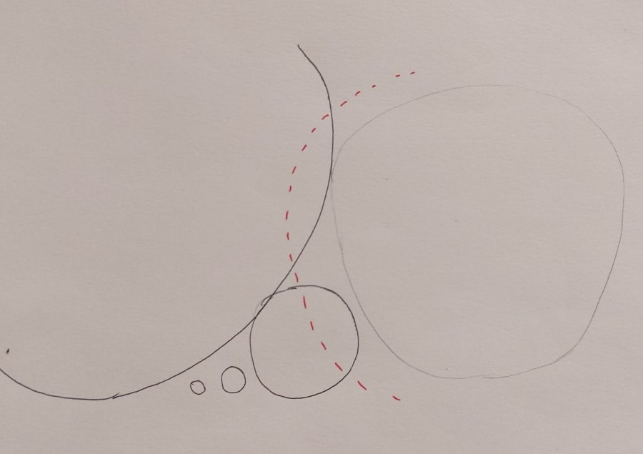
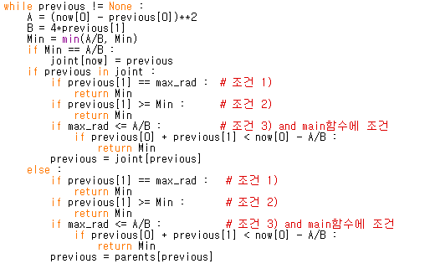
PA7 Algorithm
Fact finding & Condition
접한 원들 사이에 있는 원들은 비교를 생략한다. By joint = { }, parents = { }
비교할 대상의 원이 현재 원보다 큰 원이 되면 루프 탈출
비교할 대상의 원이 이전에 있는 모든 원들 중 max면 루프 탈출
멀리 떨어져 있는 경우 반복문을 수행하지 않음 – max_x_point
Max_x_point
원의 boundary
Critical Point
위 조건들에 걸러지지 않는 원들의 조합의 경우 n^2 복잡도를 가졌다.
Analysis
Time complexity : O(n^2) –최악의 경우 모든 원들이 첫번째 노드까지 비교 수행
2 + 3 + 4 + … + n = n(n-1)/2 - 1
Space complexity : O(3n)
Ballon (n) + parents + joint (n) – parents의 요소 + joint의 요소의 합은 n개
21600685 조예성

